Slide 1

대여 플랫폼
BilliGO
팀 박장대소

Slide 2
기초 아이디어
1.물품 대여가 완료되면 대여자에게 포인트를 지급하여 활발한 사용 유도
2.사용자 리뷰의 별점에 따라 포인트 지급,리뷰를 LLM으로 분석하여 추가 지급

Slide 3
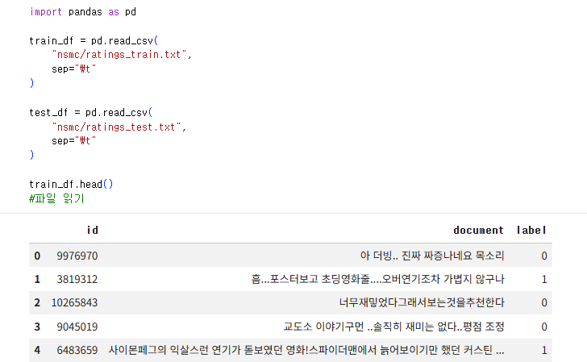
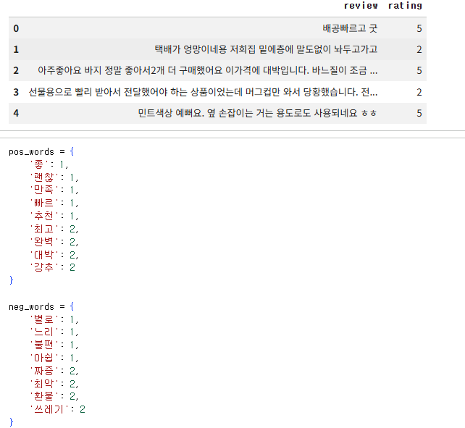
LLM학습
KLUE-BERT-base 모델을 영화 리뷰들을 활용 하여 긍정도를 판단 하도록 학습
소핑몰 리뷰와 단어에 점수를 책정하여
활용상황에 맞게 추가 학습

Slide 4
앱의 핵심 기능 5가지
아이템 등록 & 검색
카테고리별 분류 (전자기기, 스포츠, 캠핑 등)
상태 등급제 (S/A/B/C)
가격, 보증금, 상태 정보 입력
실시간 메시징 & 약속 잡기
제공자-대여자 간 1:1 채팅
위치 공유 기능으로 만남 장소 지정
대여 & 반납 관리
대여 기간 설정, 연체 시스템
보증금 자동 계산 (대여료의 150%)
양방향 리뷰 시스템
대여자 → 아이템 리뷰 (아이템별 평점)
제공자 → 대여자 리뷰 (사용자 신뢰도)
3일 내 미작성 시 자동 5점 부여
신뢰 점수 & 랭킹 시스템
랭킹 포인트: 누적 점수, 순위 표시
신뢰 점수: 평점 기반 실시간 변동 (0-100)
사용 가능 포인트: 실제 사용 가능한 포인트
관리자 시스템
부적절 아이템 관리
전체 데이터 모니터링

Slide 5
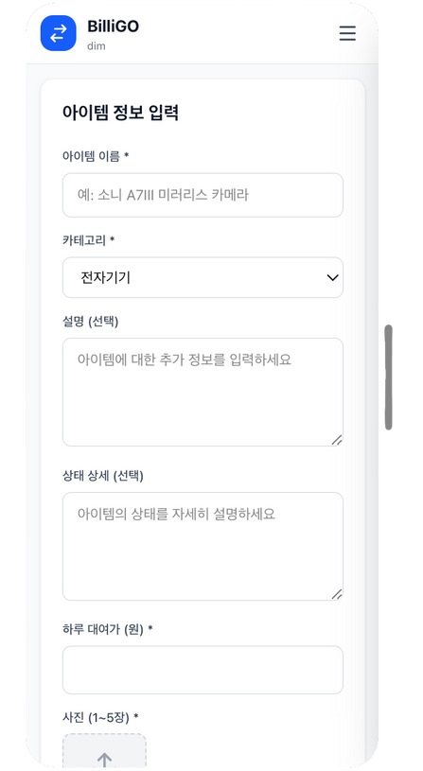
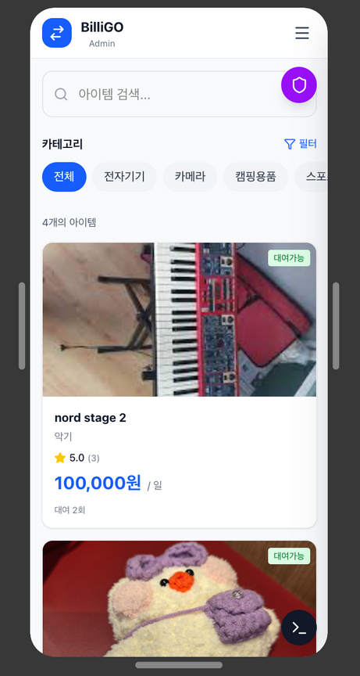
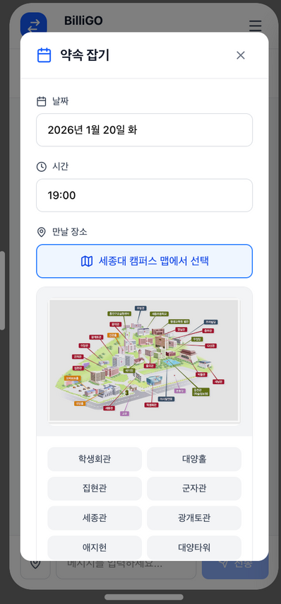
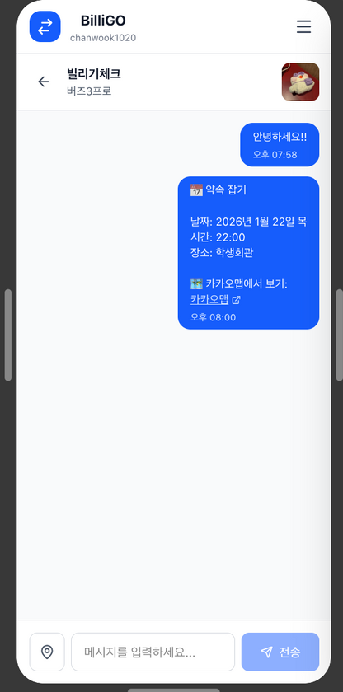
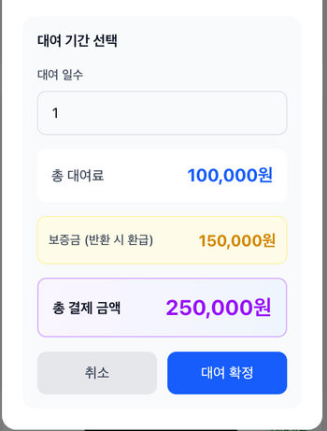
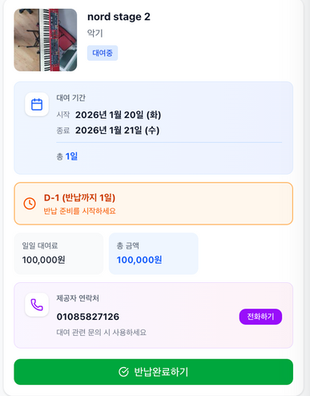
대여 프로세스
대여 상품 등록
실시간 메시지와 약속장소 등록등
상호 커뮤니케이션
대여 확정과
반납 진행

